Slide 1
1 COLEGIO HEBREO MAGUEN DAVID 5º SEMESTRE CCH
NOMBRE DEL P.V.E./ PROYECTO CONEXIONES
ETAPA III:
MÁS ALTO, MÁS FUERTE, MÁS RAPIDO

Slide 2
EQUIPO 1
2
NOMBRES Y ASIGNATURAS DE MAESTROS PARTICIPANTES:
GUSTAVO FIGUEROA, FILOSOFÍA I
EDGAR HUERTA, BIOLOGÍA III
JUAN JOSÉ BELTRÁN CORONA, CÁLCULO DIFERENCIAL E INTEGRAL I
JOSÉ LUIS VELAZQUEZ, EDUCACIÓN FÍSICA

Slide 3
3
CICLO ESCOLAR EN QUE SE PLANEA LLEVAR A CABO EL PROYECTO
2020-2021
FECHA DE INICIO: 4 DE SEPTIEMBRE DE 2020
FECHA DE TERMINACIÓN: 17 DE SEPTIEMBRE DE 2020

Slide 4
Introducción
4
UNO DE LOS GRANDES PROBLEMAS QUE Enfrenta HOY EN DÍA EL DEPORTE A NIVEL MUNDIAL, ES LA OBSESIÓN de los atletas POR mejorar su rendimiento y superar los malos resultados obtenidos en las competiciones nacionales e internacionales, lo cual los hace recurrir a distintas estrategias QUE VAN DESDE EL DOPAJE y el consumo de sustancias prohibidas, HASTA OTRAS FORMAS mas sofisticadas DE MANIPULACIÓN GENÉTICA Para mejorar su Desempeño físico.
De ahí surgen muchas preguntas, ¿qué es la manipulación genética en el afán de crear atletas ideales? ¿es realmente posible medir con objetividad y precisión el rendimiento de un atleta, a partir de las diferencias genéticas que existen entre los diferentes seres humanos? ¿es ético dejarse llevar por un estereotipo de “atleta ideal” que nos impone HOY EN DÍA EN EL DEPORTE COMO CONSECUENCIA DE MULTIPLES PRESIONES SOCIALES? ¿Cuáles deben ser los límites éticos en esta carrera hacia la “perfección biológica”.

Slide 5
Las materias eje involucradas serán CÁLCULO, BIOLOGÍA, FILOSOFÍA, así como EDUCACIÓN FÍSICA Y DE LA SALUD, ESTA ÚLTIMA COMO MATERIA DE APOYO, pues son las que se encuentran intimamente relacionadas con el tema, cada una desde su perspectiva específica.
Nuestro primer paso será definir DESDE LA MATERIA DE BIOLOGÍA los conceptos esenciales del tema desde la misma conceptualización de la genética Y SUS POSIBLES FORMAS DE MANIPULACIÓN EN EL MUNDO DEL DEPORTE CON LA FINALIDAD DE CREAR UN ATLETA IDEAL.

Slide 6
Con este proyecto esperamos DESARROLAR TAMBIéN, mediante la aplicación de límites y funciones EN LA MATERIA DE CÁLCULO, ALGÚN TIPO DE modelo matemático que nos permita proyectar una medición, de manera simulada, de las posibles mejoras que podría tener en su desempeño físico y deportivo UN GRUPO DE ATLETAS, TOMANDO EN CONSIDERACIÓN DIVERSOS FACTORES, ENTRE ELLOS LA diversidad GENÉTICA.
Por otro lado, dada la importancia de la bioética en nuestros días, buscaremos la conexión con este tema, desde la filosofía contemporánea, para cuestionar hasta dónde es posible y es legítimo recurrir, a este tipo de manipulaciones y alteraciones biológicas, desde el punto de vista ético. Todo ello, nos llevará a la elaboración FINAL de un CÓDIGO DE ETICA (DECÁLOGO) QUE SE PUEDA COMPARTIR Y SOCIALIZAR CON NUESTROS ALUMNOS A TRAVÉS DE LOS PROFESORES DE EDUCACIÓN FÍSICA EN SUS CLASES.

Slide 7
5
OBJETIVO GENERAL DEL PROYECTO:
Analizar de manera integral, la obsesión social por un atleta ideal, tomando en cuenta los parámetros dados por las organizaciones internacionales del deporte, con el fin de incentivar la salud en el deporte en nuestra comunidad.

Slide 8
6
7) OBJETIVO O PROPÓSITOS A ALCANzar, DE CADA ASIGNATURA INVOLUCRADA.
BIOLOGÍA: identificar los conceptos básicos de la biología y la genética, involucrados en los casos de manipulación GENÉTICA en el deporte.
CÁLCULO: Aplicar los conceptos de límite y funciones, para la construcción simulada de un modelo matemático Que permita medir el rendimiento físico de los atletas.
FILOSOFÍA: Valorar críticamente las implicaciones éticas de la manipulación GENÉTICA en los atletas, con el fin de elaborar por escrito, un código de ética para el deporte que incluya 10 principios básicos.
EDUCACIÓN FÍSICA Y DE LA SALUD: PRESENTAR Y socializar, ENTRE LOS ALUMNOS DEL COLEGIO EL CÓDIGO DE ÉTICA.

Slide 9
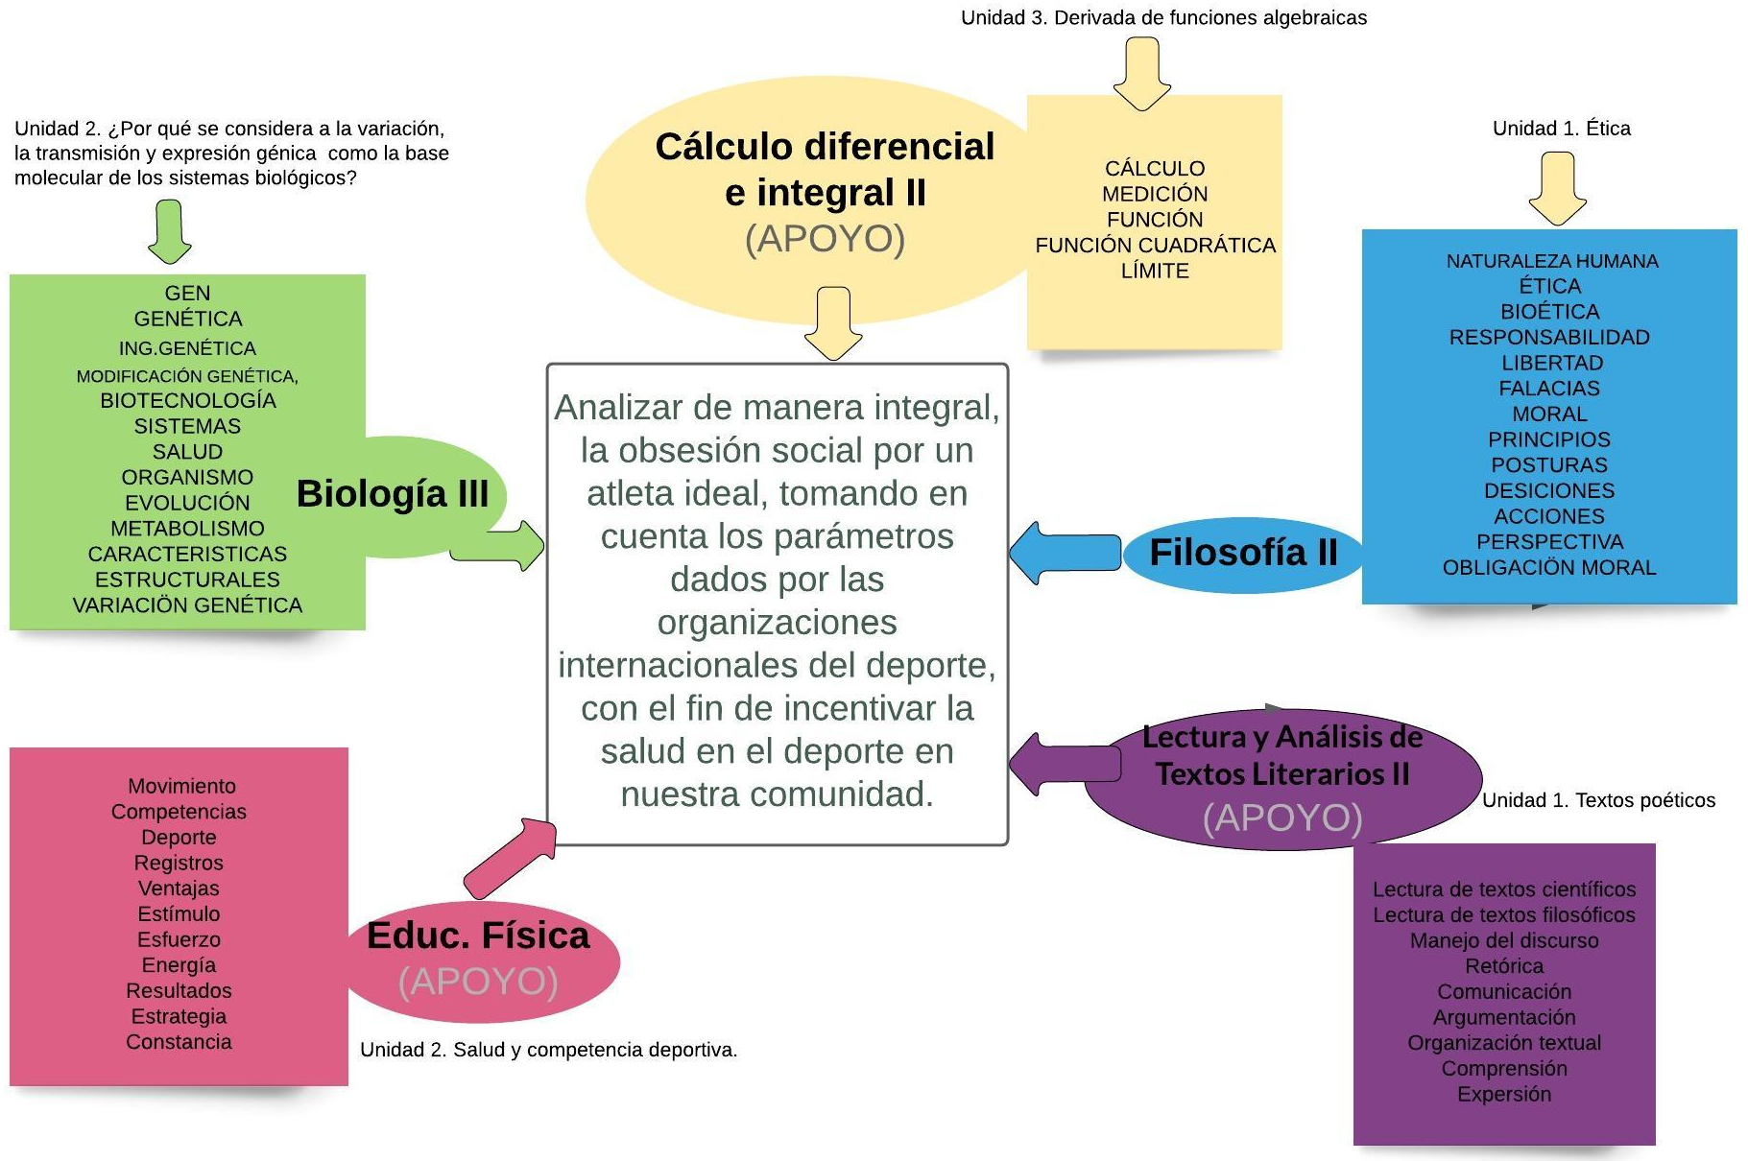
7
Organizador gráfico

Slide 10
Vienen en cada una de las actividades, hechas por asignatura.
8
Preguntas guía

Slide 11
Ejemplos de preguntas guía.
BIOLOGÍA ¿Qué es, en términos generales, la manipulación genética en el deporte? Definirlo en muy pocos términos, y sólo recurriendo a los conceptos biológicos esenciales.
CÁLCULO ¿Será posible medir con precisión el rendimiento físico de un atleta tomando en cuenta todas las variables, incluyendo la diversidad genética de los propios atletas? Sí o no y por qué.
FILOSOFÍA ¿Qué tan ético es intentar modificar la “naturaleza humana” para mejorar el rendimiento de los atletas? Justificar la respuesta.

Slide 12
9
Documento Estructura inicial de planeación. Elaboración de Proyecto.
Se realizó con base en las listas de verificación, de la Etapa I y II, así como la III, que aparecen el micrositio de CONEXIONES de la página de la DGIRE. La interpretación y lectura de dichas listas de verificación son sencillas y ofrecen la guía necesaria para dar seguimiento y concluir el proyecto.
Para mayor precisión en el cumplimiento de los requisitos del proyecto, se hizo coincidir el titulo de la lista de verificación de la Etapa III, con el desarrollo del proyecto correspondiente. Además de añadir los resultados y evaluaciones nacerías.
Por otro lado, se utilizó el documento del punto 8 de la Etapa I, como directriz de planeación.

Slide 13
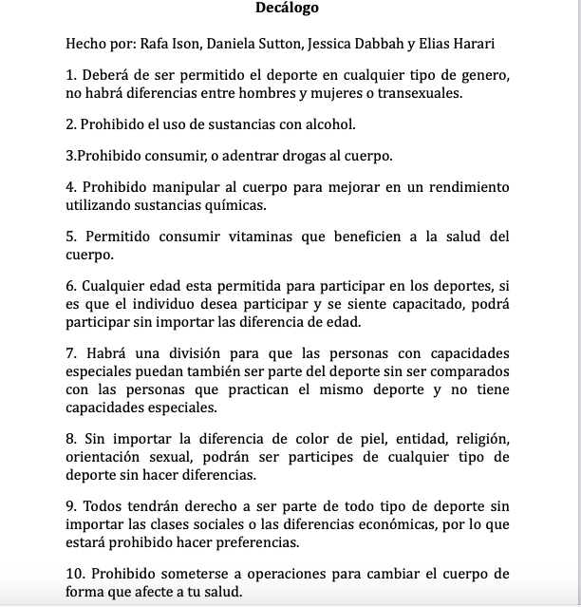
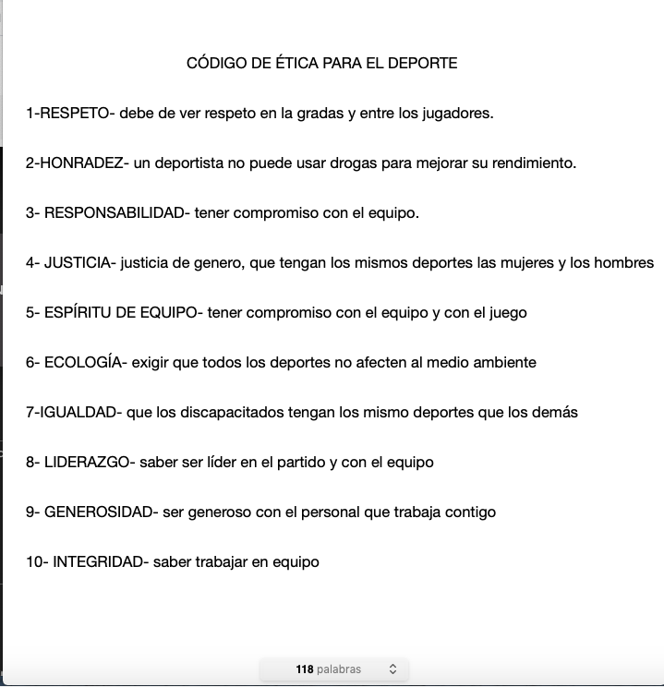
10
Producto final interdisciplinario.

Slide 14
Descripción del producto final interdisciplinario.
Los códigos éticos propuestos por los alumnos resultaron muy interesantes, pero adolecieron de un problema fundamental. En todos los Decálogos se hace referencia a principios éticos generales que deben ser aplicados en el ámbito deportivo, pero no todos se refieren específicamente al problema del “dopaje o manipulación genética”, tema central de este proyecto, tal y cómo se indicó en los lineamientos y rúbricas respectivas de la actividad.
En otras palabras, los alumnos pierden de vista el tema y objetivos centrales de este proyecto, y sus análisis y reflexiones se desvían a las situaciones o problemas éticos del deporte en general.
Los códigos éticos, se distribuirán en las zonas deportivas del colegio para que los alumnos los conozcan, y se abrirá una encuesta de satisfacción, en Instagram para medir su impacto, mediante un sencillo cuestionario de opción múltiple.

Slide 15
11
ACTIVIDAD INTERDISCIPLINARIA PARA DETONAR EL PROYECTO.
“LA BÚSQUEDA DE UN ATLETA IDEAL”
OBJETIVO: INVOLUCRAR A LOS ALUMNOS EN EL PROBLEMA SOCIAL DE LA MANIPULACIÓN GENÉTICA PARA EL MEJORAMIENTO DE LOS ATLETAS.
GRADO: 5º SEMESTRE CCH
FECHA: 4 DE SEPTIEMBRE
11.1

Slide 16
Justificación de la actividad.
11.3
Ante el interés de los jóvenes por la comunicación visual, decidimos involucrar a los alumnos en este tema, a través de la presentación de un video, donde se expone el tema con bastante rigor, claridad y precisión. El documental de la AGENCIA ESPAÑOLA DE PROTECCIÓN DE LA SALUD EN EL DEPORTE, ahonda en el debate de si la biotecnología es más importante que el entrenamiento.
https://www.youtube.com/watch?v=8hYzDNBcv5g
Los alumnos desarrollarán una reflexión personal a partir de 3 preguntas centrales, cada una para cada área de conocimiento.

Slide 17
Temas o conceptos clave: (5 DE CADA ASIGNATURA)
11.2
BIOLOGÍA: GEN, GENÉTICA, MODIFICACIÓN GENÉTICA, INGENIERÍA GENÉTICA Y BIOTECNOLOGÍA.
CÁLCULO: CÁLCULO, MEDICIÓN, FUNCIÓN, FUNCIÓN CUADRÁTICA Y LÍMITE.
FILOSOFÍA: NATURALEZA HUMANA, ÉTICA, BIOÉTICA, RESPONSABILIDAD Y LIBERTAD.

Slide 18
11.4
Descripción de apertura.
Los alumnos revisan el video de manera individual, solo los primeros 10 minutos: https://www.youtube.com/watch?v=LHvmG_zUy4k
Se trabaja con las siguientes preguntas para robustecer la reflexión.
BIOLOGÍA ¿Qué es en términos generales la manipulación genética en el deporte? Definirlo en muy pocos términos y sólo recurriendo a los conceptos biológicos esenciales.
CÁLCULO ¿Será posible medir con precisión el rendimiento físico de un atleta tomando en cuenta todas las variables, incluyendo la diversidad genética de los propios atletas? Sí o no y por qué.
FILOSOFÍA ¿Qué tan ético es intentar modificar la “naturaleza humana” para mejorar el rendimiento de los atletas? Justificar la respuesta.

Slide 19
Pasos:
11.5
Descripción de la actividad de desarrollo.
2) Con base en lo visto en el video, y las respuestas verbales del inicio, los alumnos forman parejas y realizan su reflexión en un texto escrito con un mínimo de 200 palabras y lo suben a classroom para su cotejo.
11.6
3) Cada pareja presenta sus reflexiones al resto del grupo, para comentarlas bajo la moderación de los tres profesores, y sacar alguna conclusión respecto a cada pregunta.

Slide 20
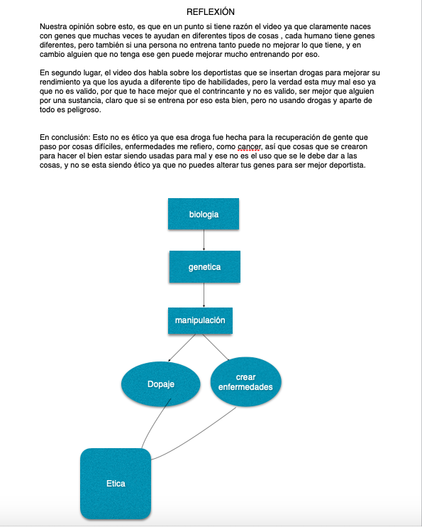
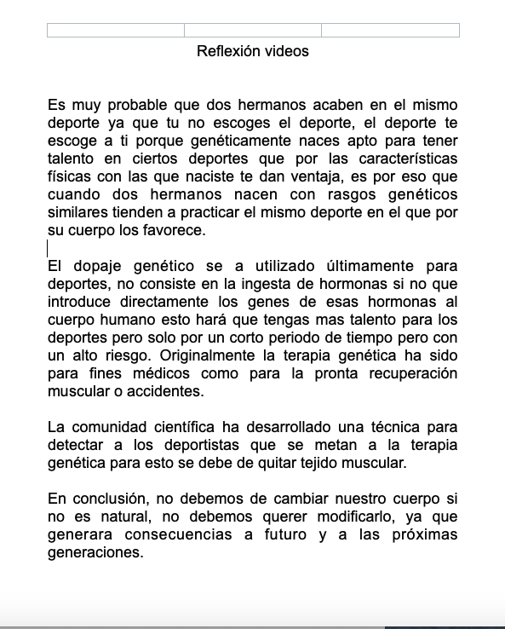
Ejemplos de reflexiones.

Slide 21
Conclusiones y utilidad de los resultados.
11.7-11.9
El resultado de la actividad fue muy desigual. Después de revisar las reflexiones, se concluye que los alumnos muestran mucho interés hacia el tema, pero no lograron enfocarse del todo en las preguntas-guía para darles una respuesta concreta.
En el caso de biología, los alumnos logran identificar con mucha vaguedad algunos conceptos y términos clave involucrados en el problema. El video maneja muchos elementos de ingeniería genética que no son del conocimiento de los alumnos, lo cual sirve de diagnóstico para que el profesor de la materia se enfoque con mayor detenimiento en los contenidos de genética dentro de sus clases.
Por otro lado, como en el video no se hace mención específica de los aspectos matemáticos de los cálculos o mediciones sobre el rendimiento físico de los atletas, la mayoría de los alumnos ignoró el problema matemático. En nuestro análisis esto también permitirá al profesor de matemáticas enfocarse mejor en sus clases y en particular en la actividad específica de la materia de cálculo para este mismo proyecto.
En la materia de filosofía, en cambio, los alumnos sí lograron plantearse el problema ético sobre el impacto y consecuencias de la manipulación genética en el deporte, así como cuestionarse si debe haber una libertad absoluta en este ámbito o si se requiere asumir una responsablidad social para definir límites en este tema. Esto le permitirá al profesor continuar con sus actividades en clase para la preparación del producto final: EL CÓDIGO DE ÉTICA.

Slide 22
12.1
PRIMERA ACTIVIDAD INTERDISCIPLINARIA PARA DESARROLLAR EL PROYECTO.
“LA INVESTIGACIÓN PREVIA”
OBJETIVO: INDAGAR LOS ELEMENTOS TEÓRICOS MÍNIMOS INDISPENSABLES PARA ENCUADRAR EL TEMA DESDE LA PERSPECTIVA DE LAS TRES MATERIAS INVOLUCRADAS.
GRADO: 5º SEMESTRE CCH
FECHA: 10 DE SEPTIEMBRE

Slide 23
Temas o conceptos clave: (5 DE CADA ASIGNATURA)
12.2
BIOLOGÍA: GEN, GENÉTICA, MODIFICACIÓN GENÉTICA, INGENIERÍA GENÉTICA Y BIOTECNOLOGÍA.
CÁLCULO: CÁLCULO, MEDICIÓN, FUNCIÓN, FUNCIÓN CUADRÁTICA Y LÍMITE.
FILOSOFÍA: NATURALEZA HUMANA, ÉTICA, BIOÉTICA, RESPONSABILIDAD Y LIBERTAD.
Se sugieren las siguientes fuentes para iniciar la indagación pero se pueden utilizar otros sitios, siempre y cuando sean confiables académicamente.
http://www.wangconnection.com/la-fina-linea-entre-la-genetica-y-el-rendimiento/
https://no-doping.fifa.com/es/que-es-el-dopaje/sustancias-y-metodos-prohibidos.html
http://www.unesco.org/new/es/social-and-human-sciences/themes/anti-doping/youth-space/what-drugs-are-banned/
https://unesdoc.unesco.org/ark:/48223/pf0000188404_spa

Slide 24
Justificación de la actividad.
12.3
Una vez que los alumnos ya se involucraron en el tema con la actividad detonante del proyecto, es decir, (el video y una primera reflexión), el paso siguiente es invitar a los alumnos a indagar los términos y conceptos teóricos esenciales para encuadrar el tema. Por lo tanto, será necesario que los investiguen, utilizando nuevamente algunas preguntas y fuentes mínimas de información como guía, mismas que se presentan a los alumnos (se describen en el cuerpo de la actividad).

Slide 25
Descripción de apertura.
12.4
Se les vuelve presenta a los alumnos, a modo de ancla, el objetivo y título del proyecto, así como las fuentes de información que puede utilizar, aunque ellos pueden sugerir las propias, siempre y cuando sean confiables.
12.5
Descripción del desarrollo de la actividad.
1) Investigar las estrategias de manipulación genética más utilizadas actualmente por los atletas para aumentar su rendimento, enfocándose en 3 aspectos específicos, que corresponden a cada una de las materias-eje del proyecto:
A. Biología: ¿cómo se define dicha manipulación y cómo se da a nivel biológico, es decir, qué sustancias o medios se utilizan para hacerlo y cuál es su efecto o consecuencias desde el punto de vista biológico?
B. Cálculo: ¿cuáles son los modelos matemáticos o de cálculo que se utilizan usualmente para medir el rendimiento o desempeño físico de los atletas, en qué consisten esos modelos y qué variables deben contemplarse?
C. Filosofía: ¿qué teorías y autores conemporáneas de ética o de filosofía moral han analizado el tema de la “manipulación genética” y qué cuestionamientos o ideas han propuesto al respecto?

Slide 26
12.5
Descripción del cierre de la actividad.
Con los resultados de la investigación correspondiente al inciso A. los alumnos generarán una infografía, utilizando la aplicación de pictoline y la subirán a Classroom. Los resultados de los otros dos puntos se subirán como documentos de texto, especificando las fuentes de información.

Slide 27
Ejemplos de cartel.

Slide 28
Otros ejemplos.

Slide 29
Ejemplos.

Slide 30
Conclusiones y utilidad de los resultados:
12.7, 12.8 y 12.9
El resultado de esta actividad fue muy positivo pues los carteles de los alumnos evidenciaron un mayor involucramiento con el tema, a través de la investigación sobre los conceptos biológicos esenciales y específicos implicados en el proyecto. Sin embargo, por concentrarse en los aspectos biológicos, los alumnos “descuidaron” las otras dos áreas de conocimiento, los modelos matemáticos en cálculo y los cuestionamientos éticos de la filosofía, lo cual nos sirvió para decidir dedicarle la siguiente actividad interdisciplinaria del proyecto a las CONEXIONES entre las tres materias.

Slide 31
13.1
SEGUNDA ACTIVIDAD INTERDISCIPLINARIA PARA DESARROLLAR EL PROYECTO
“LA INVESTIGACIÓN PREVIA (2ª PARTE)”
OBJETIVO: INDAGAR LOS ELEMENTOS TEÓRICOS MÍNIMOS INDISPENSABLES PARA ENCUADRAR EL TEMA DESDE LA PERSPECTIVA DE LAS TRES MATERIAS-EJE DEL PROYECTO
GRADO: 5º SEMESTRE CCH
FECHA: 11 DE SEPTIEMBRE

Slide 32
Asignaturas participantes y fuentes de apoyo.
13.2
BIOLOGÍA: GEN, GENÉTICA, MODIFICACIÓN GENÉTICA, INGENIERÍA GENÉTICA Y BIOTECNOLOGÍA
CÁLCULO: CÁLCULO, MEDICIÓN, FUNCIÓN, FUNCIÓN CUADRÁTICA Y LÍMITE
FILOSOFÍA: NATURALEZA HUMANA, ÉTICA, BIOÉTICA, RESPONSABILIDAD Y LIBERTAD
Fuentes de información:
https://imarrero.webs.ull.es/sctm03.v2/modulo2/NTorres.pdf
https://webcache.googleusercontent.com/search?q=cache:55-uKxWeugUJ:https://conrado.ucf.edu.cu/index.php/conrado/article/download/499/533/+&cd=10&hl=es&ct=clnk&gl=mx
https://www.fundacionunam.org.mx/cancha-puma/deportes-dentro-de-la-unam/
http://ve.scielo.org/scielo.php?script=sci_arttext&pid=S0798-07522006000200005

Slide 33
Justificación de la actividad.
13.3
Dado que los alumnos ya habían identificado con cierta claridad la CONEXIÓN de la filosofía con las otras disciplinas, pero no así de la relación entre Biología y Matemáticas, se decidió dedicarle esta segunda sesión interdisciplinaria a hacer evidente las conexiones entre las tres asignaturas: FILOSOFÍA, CÁLCULO Y BIOLOGÍA, pues se trata de un proyecto inter-disciplinario. Para ello, se diseñó una actividad de “reporte de lectura” con los siguientes pasos, desglosados en la actividad que inicia en la siguiente lámina:

Slide 34
Descripción de la apertura de la actividad.
13.4
Los alumnos leerán solo la introducción del trabajo de investigación “Modelización matemática y optimización de bioprocesos: métodos y aplicaciones” del Profesor Nestor V. Torres Darias, Profesor titular de bioquímica y biología molecular en el departamento del mismo nombre de la Universidad de La Laguna, que se encuentra en el siguiente link:
https://imarrero.webs.ull.es/sctm03.v2/modulo2/NTorres.pdf

Slide 35
13.5 y
13.6
Descripción del desarrollo de la actividad.
Después de la lectura los alumnos trataron de contestar las siguientes preguntas:
¿De qué manera los modelos matemáticos y de cálculo se interrelacionan con la biología y, más específicamente, qué modelo matemático es el más adecuado para las mediciones que se dan dentro del ámbito de la biotecnología y por qué?
¿Qué repercusiones ético-filosóficas pueden darse en la aplicación de estos modelos matemáticos en los cálculos biotecnológicos y, específicamente, en las mediciones sobre el rendimiento físico de los atletas ?
¿podría alguna de las asignaturas involucradas en el proyecto no aparecer y sin embargo llegar al mismo objetivo?
Las conclusiones individuales obtenidas en una sesión plenaria deberán redactarse de forma argumentada, y subirlas a classroom.

Slide 36
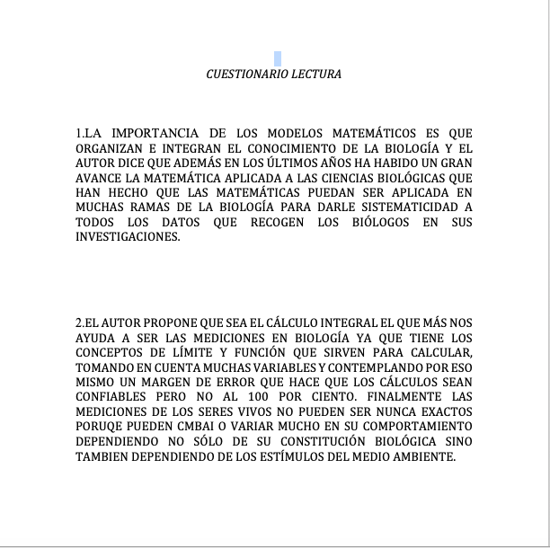
EVIDENCIAS O EJEMPLOS DE REPORTES DE LECTURA.

Slide 37
Conclusiones y utilidad de los resultados.
13.7-13.9
La conclusión es positiva, ya que gracias a esta lectura, que fue analizada y comentada con los profesores en clase, los alumnos pudieron identificar de manera más clara la relación entre los recursos matemáticos del cálculo integral (función, límite y función cuadrática) y los conceptos de las bio-ciencias (biotecnología e ingeniería genética), así como las implicaciones ético-filosóficas de la aplicación de los modelos matemáticos para medir el rendimiento físico de los atletas, quedando mejor definido el marco teórico del proyecto y dando paso así a las actividades específicas de las asignaturas.
Nota. Se pidió a los alumnos que en el organizador gráfico interdiciplinario de los conceptos clave, llevaran a cabo las interrelaciones pertinentes, consideradas hasta el momento.

Slide 38
14.1 y 14.2
Asignatura 1
A) ACTIVIDAD DE LA MATERIA DE FILOSOFÍA PARA EL DESARROLLO DEL PROYECTO.
“CODIGO DE ÉTICA (DECÁLOGO)”
OBJETIVO: GENERAR UN CÓDIGO DE ÉTICA EN FORMA DE DECÁLOGO (CON 10 PRINCIPIOS), APLICABLES A LA MANIPULACIÓN GENÉTICA EN EL MUNDO DEL DEPORTE Y ESPECÍFICAMENTE EN NUESTRA INSTITUCIÓN (COLEGIO HEBREO MAGUEN DAVID).
GRADO: 5º SEMESTRE CCH
FECHA: 12 DE SEPTIEMBRE
Fuentes de apoyo.
http://scielo.isciii.es/scielo.php?script=sci_arttext&pid=S1886-58872012000100002s
http://conadeb.conade.gob.mx/Documentos/Conade/Codigo_de_etica/C_Etica_CONADE.pdf

Slide 39
JUSTIFICACIÓN DE LA ACTIVIDAD.
14.3
Una vez contextualizado el problema de la manipulación genética en busca de un atleta ideal en el ámbito del deporte, desde la perspectiva de las tres áreas de conocimiento involucradas, (biología, matemáticas y filosofía), podemos encaminarnos a través de la ética filosófica a la elaboración del producto final del proyecto, esto es, un código ético para el el tema de la manipulación genética en el deporte, con 10 principios básicos, que se aplique en las asignaturas de Educación Física y de la Salud que se imparten dentro de nuestro colegio. Todo ello, con el fin de que el alumno valore las implicaciones que tiene la búsqueda del atleta ideal.

Slide 40
14.4
Descripción del desarrollo de la actividad.
A partir de las investigaciones sobre el tema, y después de discutir las ideas investigadas en las sesiones anteriores, especialmente en lo que se refiere a los cuestionamientos éticos sobre la manipulación y el dopaje genéticos:
El grupo se dividirá en equipos de cuatro alumnos.
Con base en las ligas dadas por el profesor, leer los documentos que ahí aparecen.
Evidenciar puntos relevantes.
Elaborar un decálogo con 10 principios éticos para la manipulación genética, aplicables en el mundo del deporte y específicamente en el contexto de nuestra institución, Colegio Hebreo Maguen David.

Slide 41
14.6
Descripción del desarrollo de la actividad.
En plenaria, todos los equipos comparten su trabajo y se eligen los puntos de mayor pertinencia.
Finalmente, en plenaria, se acuerda y redacta el DECALOGO.
Se buscará una reunión con la Dirección del Colegio, para saber el debido proceso, para su publicación en el colegio ante toda la comunidad.

Slide 42
Descripción del cierre de la actividad.
Para ello, los alumnos no sólo deberán considerar los conceptos filósóficos analizados, sino también, con absoluto respeto, el contexto comunitario y religioso del colegio, que constituye una parte esencial del contexto social y cultural de nuestros alumnos.
http://scielo.isciii.es/scielo.php?script=sci_arttext&pid=S1886-58872012000100002s
http://conadeb.conade.gob.mx/Documentos/Conade/Codigo_de_etica/C_Etica_CONADE.pdf
El líder de cada equipo subirá una captura de pantalla del decálogo en Classroom. El formato será libre.

Slide 43
Ejemplos de decálogos:

Slide 44
Conclusiones y utilidad de los resultados.
14.7-14.9
Los códigos éticos propuestos por los alumnos resultaron muy interesantes, pero adolescieron de un problema fundamental. En todos los Decálogos se hace referencia a principios éticos generales que deben ser aplicados en el ámbito deportivo, pero no todos se refieren específicamente al problema del “dopaje o manipulación genética”, tema central de este proyecto, tal y cómo se indicó en los lineamientos y rúbricas respectivas de la actividad.
En otras palabras, los alumnos pierden de vista el tema y objetivos centrales de este proyecto, y sus análisis y reflexiones se desvían a las situaciones o problemas éticos del deporte en general.

Slide 45
14.1 y 14.2
Asignatura 2
ACTIVIDAD DE LA MATERIA DE BIOLOGÍA III PARA EL DESARROLLO DEL PROYECTO.
“EL ATLETA IDEAL”
OBJETIVO: Realizar una simulación de la selección artificial de los genes humanos ACE, MCT1, ACTN3 y CaMKIV que a lo largo de diversas generaciones filiales queden fijos en la población y aumenten la probabilidad de obtención de atletas ideales con capacidades destacadas de fuerza, potencia, velocidad y/o resistencia para lograr más preseas en competencias nacionales e internacionales.
GRADO: 5º SEMESTRE CCH
FECHA: 12 DE SEPTIEMBRE

Slide 46
JUSTIFICACIÓN DE LA ACTIVIDAD.
14.3
Por mucho tiempo los humanos han seleccionado individuos que tengan características destacadas de fuerza, resistencia o potencia que representen al grupo al que pertenecen en algún tipo de competencia. En la actualidad estas competencias se han institucionalizado en certámenes de diversas disciplinas como los Juegos Olímpicos, los mundiales de múltiples deportes o los triatlones, decatlones, maratones, paralímpicos, etc. Para las sociedades actuales el tener atletas de alto rendimiento representa una oportunidad de ganar prestigio a nivel mundial lo cual permite tener oportunidades económicas, políticas y culturales. Asimismo, en algunos casos, para dar sentido de vida y reforzar así la autoestima, como en el caso de los paralímpicos. Con los avances de la biotecnología, genética y epigenética, en la actualidad se pueden seleccionar y/o manipular genes para que las siguientes generaciones posean caracteres que les beneficien o eviten en muchos casos enfermedades mortales, degenerativas o que diminuyan la calidad de vida. ¿Qué pasaría si pudiéramos seleccionar genes para hacer atletas ideales y así aumentar la emoción y el éxito en las competencias deportivas? Antes de realizar la actividad se les sugiere a los alumnos ver la película GATACA en casa.

Slide 47
Se han reconocido al menos una decena de genes en atletas de alto rendimiento que les brinda las características que los hacen los mejores, algunos de ellos son: gen ACE, en su alelo dominante sintetiza una proteína en una condición D, que provee de fuerza y resistencia, mientras que en su versión I provee resistencia. (Genetic Home Reference, 2013); el Gen MCT1 en su alelo dominante diminuye las cantidades de ácido láctico en sangre lo que provee de una mayor resistencia; el Gen ACTN3 en genotipo recesivo proporciona potencia, ya que incrementa la producción de la hormona testosterona; que a su vez activa la producción de actina 3, que da más potencia que la actina normal; el Gen CaMKIV activa la división celular de más mitocondrias (UniPret, 2019).
¿Si pudiéramos juntar idealmente estos genes en un atleta, podrías crear un humano capaz de superar todas las pruebas y así aspirar a las preseas más preciadas en una competencia e nivel mundial?

Slide 48
14.4, 14.5 y 14.6
Descripción de la apertura de la actividad.
1) Los alumnos de la clase de Biología III se organizarán en dos equipos, los cuales tendrán como consigna la elaboración simulada de su atleta ideal.
Cada equipo realizará una investigación de cada uno de los genes propuestos en el proyecto y registrará sus hallazgos en un documento digital. (Tomaremos en consideración que los alumnos revisaron el ciclo pasado, en la asignatura de Biología II, el tema de genética)
2) Los alumnos realizarán cruzas de humanos usando los cuadros de Punnet hasta obtener un individuo que consideren su atleta ideal. La restricción es que cada uno de los individuos de la cruza tenga, por generación, uno sólo de los genes establecidos.
Los alumnos ensayarán con los cuadros de Punnet las diversas combinatorias hasta obtener la probabilidad de la aparición de al menos tres genes en un individuo. Los ensayos se registrarán de forma digital.

Slide 49
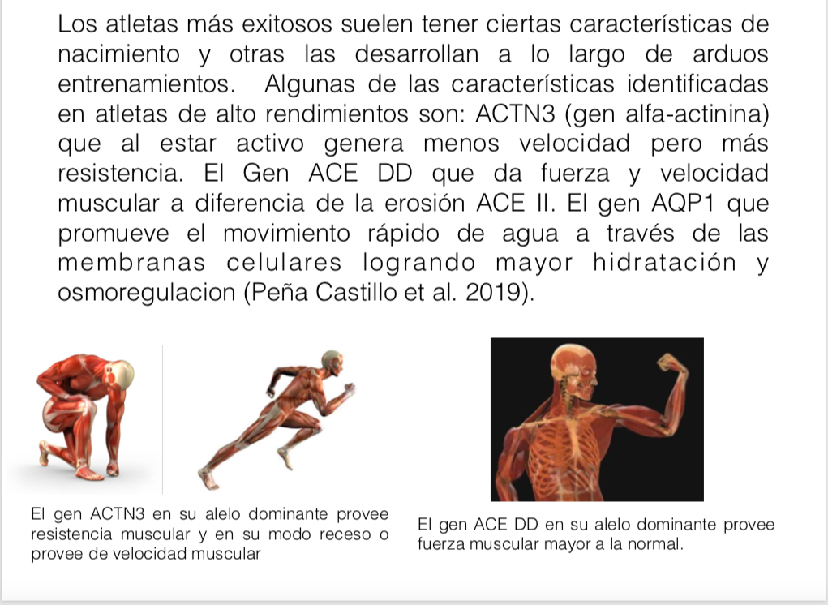
Evidencias de trabajo.

Slide 50
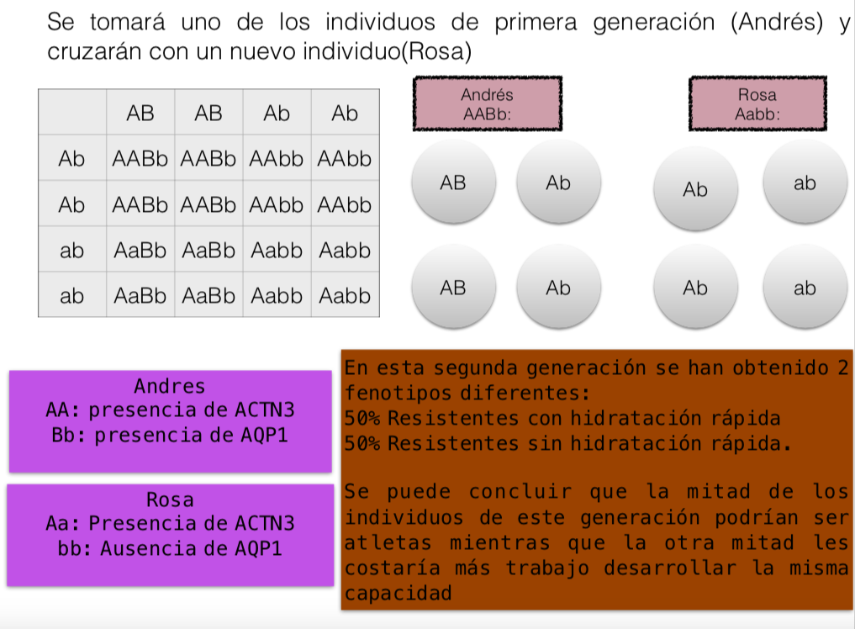
EVIDENCIAS DE TRABAJO: CUADROS DE PUNNETT.

Slide 53
Conclusiones y utilidad de los resultados
1.¿Qué se espera de la actividad?
El “atleta ideal” es un proyecto que permite a los alumnos establecer una conexión con la genética como herramienta de cambio en los sistemas biológicos y promueve la reflexión sobre el estado de bienestar que provee un cambio en el genoma de la especie humana. Por otro lado, la simulación acerca a los alumnos a las actividades a las que se dedican los investigadores de genoma y las controversias éticas a las que se enfrentan. (AGREGAR LECTURAS DE TEXTOS Y VIDEOS DE ACTUALIZACIÓN)
2.¿Se alcanzaron las expectativas de aprendizaje?
Las expectativas se lograron de forma parcial, ya que a los alumnos les quedó claro el impacto que tiene la manipulación genética, sin embrago la tecnología con la cual se consigue dicha manipulación aún les parece irreal.
3.¿Cuáles son los inconvenientes que se presentaron durante la actividad y cómo se resolvieron?
14.7, 14.8 y 14.9

Slide 54
El involucramiento de los alumnos fue total, todos estuvieron muy colaborativos y emocionados del proyecto, el inconveniente obvio es que al no tener al atleta modificado genéticamente físicamente y usar un reemplazo entre el grupo de sus compañeros, la obtención de los datos quedó sesgada. Así mismo la reflexión sobre el impacto del mejoramiento genético dejó algunos detalles que esclarecer.
4.¿Cuál es el resultados final y qué cambios se sugiere llevar a cabo?
El resultado final fue que los alumnos comprendieran cómo opera la genética en los humanos y las repercusiones que tiene la manipulación genética.
5.¿De qué manera, el desarrollo de la actividad se sumó al trabajo interdisciplinario, con la finalidad de dar respuesta al objetivo del proyecto?
El tema de genética aportó conceptos relevantes al proyecto interdisciplinario ya que la manipulación genética fue el tema troncal para el desarrollo del proyecto.

Slide 55
14.1 y 14.2
Asignatura 3
C) ACTIVIDAD DE LA MATERIA DE CÁLCULO DIFERENCIAL E INTEGRAL PARA EL DESARROLLO DEL PROYECTO.
“¿MEDIR EL RENDIMIENTO DE UN ATLETA?”
OBJETIVO: APLICAR ALGUNOS DE LOS CONCEPTOS BÁSICOS DE LA MATERIA (FUNCIÓN, LÍMITES, FUNCIÓN CUADRÁTICA) PARA GENERAR UN MODELO MATEMÁTICO QUE PERMITA MEDIR EL RENDIMIENTO DE UN ATLETA.
GRADO: 5º SEMESTRE CCH
FECHA: 13 DE SEPTIEMBRE

Slide 56
JUSTIFICACIÓN DE LA ACTIVIDAD
14.1 y 14.2
El rendimiento de un deportista se puede ver afectado por diferentes factores, los cuales es de gran importancia conocerlos para así no entorpecer la práctica lo menos posible.
Es posible que un deportista pueda destacar sobre el resto en competencias de mediano alcance, o hasta incluso romper récords ya sean mundiales u olímpicos.
Los posibles factores que afectan el rendimiento de un deportista:
La alimentación
El estilo de vida
La genética
El entorno
Los estímulos psicológicos
Las condiciones en el entrenamiento
La motivación personal, etc.

Slide 57
En ocasiones nos dicen que con el talento no basta para destacar en una competencia de alto nivel sin importar la disciplina. Si no se trabaja seriamente y planificando solo se obtendrá un triunfo pasajero.
Consideramos los resultados que se obtuvieron en el medio maratón de la ciudad de Mexico 2018, 21 kilómetros, la preparación en promedio es de los 3 meses, se espera que después de cumplir con dicho entrenamiento el cual es considerado como entrenamiento fuerte ya que ayudan a desarrollar resistencia, fuerza y velocidad, el rendimiento debe ser el óptimo para alcanzar un tiempo exitoso en la carrera.
Observamos la siguientes tabla, podemos ver los primeros 10 lugares con sus respectivos tiempos, los últimos 5 tiempos corresponden a lugares al azar. (Investigar entre profesores y alumnos si participan en maratones y que relaten su experiencia).

Slide 59
De acuerdo a la tabla podemos observar que existe cierta relación entre el tiempo de entrenamiento o preparación con respecto al tiempo en el cual se logra el medio maratón (21 kilómetros).
La pregunta sería: ¿Cuál es el tiempo exacto de preparación para poder obtener un mejor resultado? (buscar más factores o variables como tipo de alimentación).
Sin duda es un pregunta difícil de contestar ya que como vimos anteriormente no sólo depende de la preparación sino que hay otros factores que pueden alterar de forma positiva o negativa los resultados que se obtienen, sin embargo, supondremos que las demás variables se mantienen constantes y analizaremos solamente el tiempo de preparación.

Slide 60
De acuerdo a la tabla anterior el mejor resultado fue de 3936 segundos con un tiempo de entrenamiento de 23 semanas (falta especificar tiempos diarios), podemos observar que cualquier otro tiempo de entrenamiento da un tiempo mayor.
Analicemos matemáticamente: sean 39356 y 23 nuestro vértice de nuestra gráfica.
h= 23
k=3936
Sustituyendo en la función cuadrática:

Slide 61
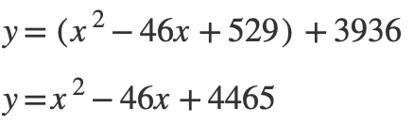
Donde “x” representa el tiempo de preparación o entrenamiento y “y” representa el tiempo obtenido en el medio maratón.
x=tiempo de preparación en semanas
y=tiempo obtenido en el medio maratón en segundos
Resolviendo tenemos:

Slide 62
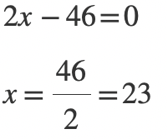
Obtuvimos una función que nos determina el tiempo que se obtendrá en un medio maratón de acuerdo al tiempo de entrenamiento o preparación Optimizaremos la función utilizando calculo diferencial para verificar que en efecto lo obtenido en el maraton del 2018 en CDMX es un resultado esperado y no solo un resultado obtenido a la suerte.
Optimización de la función. Derivamos la función:
Igualamos a cero para determinar el punto donde la pendiente es cero, despejamos para determinar nuestro punto crítico, un punto crítico es un posible máximo o un posible mínimo.

Slide 63
Nos quedo nuestro punto critico en x= 23 como era de esperarse, es decir entrenando 23 semanas obtendremos un mínimo tiempo en el medio maratón o un máximo tiempo, en este caso nos conviene que sea un mínimo tiempo.
Analizaremos utilizando el criterio de la segunda derivada:
Podemos observar que nos dio positiva la segunda derivada por lo tanto nos confirma que en el punto x=23 tenemos un mínimo
Veamos la altura a la cual se encuentra el mínimo. Para esto sustituimos x=23 en la función original:

Slide 64
Podemos observar que nos dio positiva la segunda derivada, por lo tanto nos confirma que en el punto x=23 tenemos un mínimo.
Veamos la altura a la cual se encuentra el mínimo. Para esto sustituimos x=23 en la función original
Como podemos observar el resultado fue el deseado, 3936 segundos, que es el mejor tiempo en el medio maratón 2018 de CDMX.
Se elabora la gráfica para observar mejor los resultados:

Slide 66
En la gráfica podemos observar el punto mínimo qué coincide con lo obtenido en el medio maratón, es decir, si se tiene un preparación de 23 semanas se obtendrá un tiempo de 3936 segundos equivalente a 1:05:36 como tiempo mínimo.
Cabe mencionar que en este estudio se consideraron a las ademas variables constantes.
HIPOTESIS: la gráfica nos proporciona más información, nos dice que realizar menos semanas de preparación o más semanas de preparación el tiempo que se obtendrá será mayor al deseado.
¿Por qué sucede esto?
Se pensaría que entrenar más mejorará el tiempo, sin embargo los músculos pueden atrofiarse y eso no permitirá que tengas una mejor condición a la hora de estar corriendo el medio maratón.

Slide 67
14.5
Descripción del desarrollo de la actividad.
Se formaran equipos de 4 integrantes, dentro de los equipos se tendrán diferentes funciones, habrá un integrante que investigue, otro integrante que se encargue de redactar el documento, otro que se encargue de crear el modelo y el ultimo que analice los resultados. Cada uno debe tener esa responsabilidad sin embargo el trabajo será en equipo.
Lo primero que tendrán que investigar será lo que significa el rendimiento de un deportista, la idea exacta es que el alumno logre modelar como la preparación y dedicación en el deporte puede traer mejores resultados o un mejor rendimiento sin importar la disciplina.
En otras palabras compararán el tiempo de entrenamiento contra el rendimiento. Para poder hacer dicho análisis se les pedirá que se enfoque en una sola disciplina.

Slide 68
14.6
Descripción del desarrollo de la actividad.
El equipo deberá modelar mediante una función cuadrática y analizar el máximo rendimiento utilizando como herramienta el calculo diferencial, el equipo también podrá utilizar Geogebra para poder modelar de mejor forma: www.geogebra.org
Los resultados obtenidos deberán estar justificados así como la gráfica deberá estar rotulada para una mejor explicación .
De tal manera que los equipos entregaran la gráfica que muestra el comportamiento del rendimiento contra el tiempo de entrenamiento y el procedimiento para optimizar dicho rendimiento, en función de las actividades interdisciplinarias que se han llevado a cabo en el proyecto.
“Más alto, más fuerte, más rápido”

Slide 69
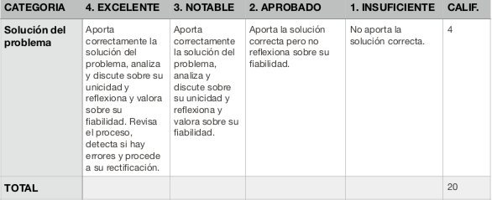
RÚBRICA O INSTRUMENTO DE EVALUACIÓN.

Slide 70
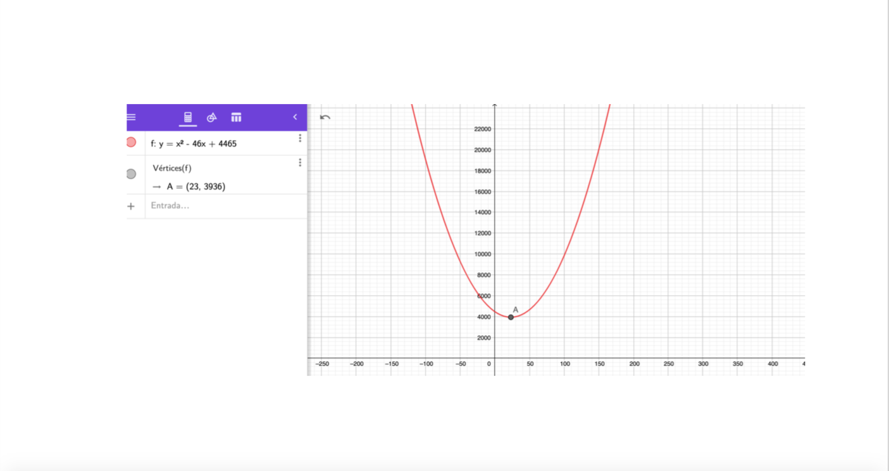
Evidencias de trabajo (equipo 1)

Slide 71
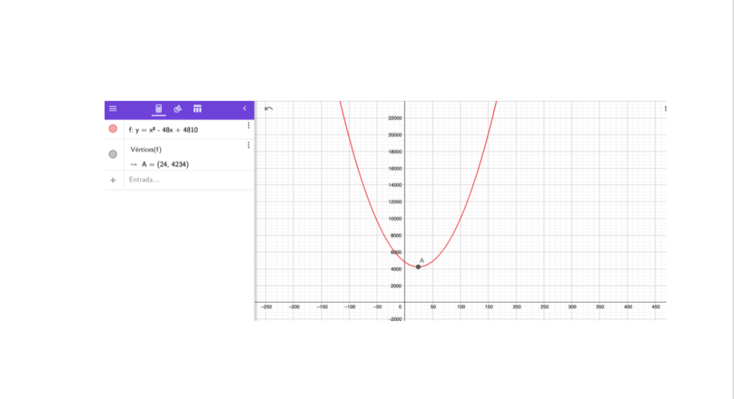
Evidencias de trabajo (equipo 3).

Slide 72
Conclusiones y utilidad de los resultados.
14.5 -14.9
Los resultados en esta materia nos arrojan varias consideraciones interesantes:
Los alumnos pudieron percatarse de que los instrumentos de cálculo aprendidos en clase y utilizados en esta actividad (función y función cuadrática), son útiles para las mediciones del rendimiento físico de un deportista, en este caso, en la disciplina específica del atletismo, donde los corredores pueden mejorar sus tiempos en función de su entrenamiento, es decir, su preparación y dedicación previas. Sin embargo, el problema se vuelve mucho más complejo en la medida en que se quisieran considerar otros factores, como aquellos que se mencionan en la planeación de la actividad, esto es, la alimentación, el estilo de vida, los estímulos psicológicos y , más en especial, la constitución genética de cada atleta, que puede ser inmensamente variable. Existen hoy en día procedimientos muy sofisticados para hacer algunas de estas mediciones pero cada variable en sí misma representa un reto para el cálculo matemático.

Slide 73
Por otro lado, si bien es cierto que prepararse condiciona mejores resultados, también es cierto que se debe hacer de la mejor manera, en el rendimiento de un deportista no sólo entra la preparación sino también factores externos como lo psicológico, un deportista debe prepararse no sólo enfocándose en lo físico sino también en lo psicológico y emocional. Es por eso que existen deportistas que caen en ingerir sustancias prohibidas u otros tipos de manipulación biológica, incluso genética, para buscar obtener resultados mejores sin importar poner en riesgo su propia vida.
El trabajo realizado nos ayuda a poder entender que todo comportamiento o cambio podemos modelarlo mediante funciones matemáticas y analizarlo mediante el cálculo diferencial, y que en esa medida las materias relacionadas no son ajenas sino contribuyen en el estudio y entendimiento de un mismo tema: la búsqueda de un atleta ideal.

Slide 74
14.1 y 14.2
Asignatura 4
C) ACTIVIDAD DE LA MATERIA DE EDUCACIÓN FÍSICA PARA EL DESARROLLO DEL PROYECTO
“¿MEDIR EL RENDIMIENTO DE UN ATLETA?”
OBJETIVO: Medir el impacto de los decálogos creados como producto interdisciplinar.
GRADO: 5º SEMESTRE CCH
FECHA: 13 (y subsecuentes días del proyecto) DE SEPTIEMBRE

Slide 75
JUSTIFICACIÓN DE LA ACTIVIDAD.
14.3
Una vez contextualizado el problema de la manipulación genética en busca de un atleta ideal en el ámbito del deporte, desde la perspectiva de las tres áreas de conocimiento involucradas, (Biología, Matemáticas y Filosofía), podemos encaminarnos a través de la ética filosófica a la elaboración del producto final del proyecto, esto es, un código ético para el el tema de la manipulación genética en el deporte, con 10 principios básicos, que se aplique en las asignaturas de Educación Física y de la Salud que se imparten dentro de nuestro colegio. Todo ello, con el fin de que el alumno valore las implicaciones que tiene la búsqueda del atleta ideal.

Slide 76
14.4
Descripción de apertura de la actividad.
Una vez elaborados los decálogos con 10 principios éticos para la manipulación genética, aplicables en el mundo del deporte y específicamente en el contexto de nuestra institución, Colegio Hebreo Maguen David. Se discuten sobre la importancia que tienen, así como la participación de Educación Física, y los problemas que conlleva el practicar deporte de alto rendimiento sin responsabilidad, o sin la instrucción necesaria.

Slide 77
14.5
Descripción del desarrollo de la actividad.
Educación Física lo incluirá en los espacios donde los alumnos utilizan para hacer deporte. Para ello, se imprimen los decálogos en tamaño póster.
Los alumnos en esta sección, enlistan los lugares más adecuados para darlos a conocer y las sugerencias para que sean de mayor impacto.

Slide 78
14.6
Descripción del cierre de la actividad.
En plenaria, todos los equipos comparten su opinión de cómo se puede llegar a los acuerdos necesarios sobre el uso de los decálogos.
Finalmente, en plenaria, se acuerda y redacta.
El secretario general, subirá la redacción de los acuerdos en Classroom. El formato será libre.
Se buscará una reunión con la Dirección del Colegio, para saber el debido proceso, para compartir las sugerencias derivadas de la actividad, para con la publicación de los decálogos en el colegio.

Slide 79
Acuerdos.
Como resultado de la actividad, los alumnos determinaron que los espacios más adecuados son:
1. El estadio cerrado
2. Las canchas de fútbol
3.Biblioteca
4.Las gradas
La estrategia para aumentar el impacto, es que al inicio de cualquier evento deportivo, inicio de periodo de clases de Educación física, se les de a conocer a los alumno, y se haga un ment.com, para hacer un poco interactivo su entendimiento y reflexión. En ese www.menti.com, se puede preguntar sobre ¿Por qué son importantes los decálogos presentados? ¿Cómo ha cambiado tu pensamiento con respecto al deporte?

Slide 80
Conclusiones y utilidad de los resultados
14.7-14.9
Los acuerdos a los que llegaron los alumnos, fueron muy beneficiosos, pues cerraron el ciclo de utilidad dentro del colegio, y abundaron en argumentos para presentarlos a las autoridades, así como potencio el interés en los decálogos.
En un inicio, no se contempló que se llegaran a estos acuerdos sencillos, pero al incluirlos, permitió que Educación Física los adoptara y trabajará con los alumnos.
Se tomo la decisión de retomar el proyecto, una vez que concluya la pandemia.

Slide 81
Una actividad interdisciplinaria de cierre del proyecto.
15.1
“REFLEXIÓN SOBRE EL PROYECTO”
OBJETIVO: HACER UNA REFLEXIÓN GRUPAL ENTRE MAESTROS Y ALUMNOS PARTICIPANTES SOBRE LOS ALCANCES Y LÍMITES DEL PROYECTO.
GRADO: 5º SEMESTRE CCH
FECHA: 17 DE SEPTIEMBRE

Slide 82
Temas o conceptos clave: (5 DE CADA ASIGNATURA)
15.2
BIOLOGÍA: GEN, GENÉTICA, MODIFICACIÓN GENÉTICA, INGENIERÍA GENÉTICA Y BIOTECNOLOGÍA.
CÁLCULO: CÁLCULO, MEDICIÓN, FUNCIÓN, FUNCIÓN CUADRÁTICA Y LÍMITE.
FILOSOFÍA: NATURALEZA HUMANA, ÉTICA, BIOÉTICA, RESPONSABILIDAD Y LIBERTAD.

Slide 83
JUSTIFICACIÓN DE LA ACTIVIDAD.
15.3
Una vez realizadas las actividades de desarrollo del proyecto, resulta necesario hacer una reflexión grupal de en qué medida fueron logrados los objetivos incialmente planteados, en relación con:
1) hacer conciencia sobre el tema de la manipulación biológica y genética en el deporte actual.
2) la realización de un producto final consistente en UN CÓDIGO DE ÉTICA PARA LA MANIPULACIÓN GENÉTICA EN EL DEPORTE, que pueda ser utilizado dentro del colegio.
3) la posibilidad de identificar los puntos de convergencia, CONEXIONES y relaciones interdisciplinarias entre las tres áreas de conocimiento involucradas en este proyecto, partiendo de su objetivo interdisciplinario: FILOSOFÍA, BIOLOGÍA Y CÁLCULO.

Slide 84
15.4
Descripción de la apertura de la actividad.
Se utilizará el diagrama de conceptos que se presenta en la lámina 7, para que los alumnos observen los vínculos y conexiones, ya con todo lo que han trabajado.
Se realiza una mesa redonda, para verbalizar los hallazgos y coincidencias con lo que había pensado inicialmente y lo que observa.

Slide 85
15.5
Descripción del desarrollo de la actividad.
En equipos de 4 personas los maestros y alumnos llevarán a cabo una reflexión cimentada en todo el proceso que se ha llevado a cabo en cada una de las sesiones. Para ello, contestarán los siguientes reactivos y subirán sus respuesta a Classroom para que puedan ser compartidas por todos los miembros del grupo. Cada maestro se integrará en cada uno de los equipos.
1) ¿Cuál es el impacto del decálogo propuesto sobre la comunidad del colegio Maguen David?
2) Proponer cómo difundirán el decálogo y cómo medirán el impacto de éste sobre la comunidad de su colegio. Puede ser mediante el número de likes en redes sociales, si es que eligieron ese medio, entre otros.

Slide 86
15.6
Descripción del cierre de la actividad.
Se contestan las siguientes preguntas, a modo de cierre y enriquecer las reflexiones por equipo.
3) ¿Qué aprendizajes significativos se adquirieron durante el proceso de este proyecto?
4) ¿De qué manera se interrelacionan el nombre, objetivo, proceso, producto y reflexiones del proyecto interdisciplinario?
5) ¿Qué otras actividades propones dentro del colegio para potencializar el impacto de este decálogo?

Slide 87
Reflexión final sobre el proyecto.
1.El impacto social puede ser que todos respeten este decálogo, y así poder ser mejores personas en la comunidad. En el caso del impacto deportivo, puede ser que podamos hacer mayores actividades deportivas en la escuela. En cuanto a lo ético filosófico, puede ser el que hagamos un ambiente de convivencia mejor entre gente que practiquemos deportes.
2. Podemos difundir el decálogo de manera en que la escuela ponga una foto atractiva con el decálogo en las televisiones escolares.
3.Aprendimos a trabajar en equipo, y a saber administrar nuestros tiempos para organizarnos.
4. El decálogo se relaciona con el bienestar, ya que nos aporta aspectos éticos en el deporte escolar.

Slide 88
Conclusiones y utilidad de los resultados
15.5-15.9
Los resultados fueron en general positivos ya que los alumnos se interesaron en el tema, pudieron detectar la INTERDISCIPLINARIEDAD entre las tres áreas de conocimiento involucradas para lograr su producto final, es decir, el Código o Decálogo de ética.
Sin embargo, desde un punto de vista crítico podemos encontrar las siguientes áreas de oportunidad para mejorar el proyecto:

Slide 89
Las tres materias resultan pertinentes para el tema, desde cada una de sus perspectivas específicas, pero las conexiones entre las tres no siempre resultan tan claras. Para ello, será necesario elaborar preguntas interdisciplinarias que sirvan de guía para la visualización de esas interrelaciones complementarias entre conceptos y temas.
En el caso de la conexión entre matemáticas y biología, queda comprendido el sentido instrumental y de utilidad que cumple el cálculo diferencial e integral en relación con las mediciones biológicas, por ejemplo, para la cuantificación del rendimiento físico de lo atletas, aunque el problema es muy complejo pues se comprobó que deben contemplarse muchas variables (dentro y fuera de la biología, incluyendo la carga genética, pero también otros factores), para realizar esas mediciones de la forma más rigurosa y exacta posible.

Slide 90
En lo que corresponde a la conexión entre biología y filosofía se identifica la importancia de los cuestionamientos ético-filosóficos en el ámbito de la bioética y especificamente en el caso de la manipulación genética de los atletas en el deporte tras la búsqueda de un atleta ideal. En ese sentido, y remitiédonos a los conceptos clave de las materias, los alumnos fueron capaces de cuestionarse sobre el concepto filosófico de “naturaleza humana” y, de cara a este tema, indagar sobre los límites de la relación entre libertad y responsabilidad frente a la toma de decisiones en el ámbito de la manipulación genética.

Slide 91
Evaluación.
16
Los resultados fueron en general positivos como se mostró en la última actividad interdisciplinaria, apartado número 12, que consistió precisamente en una reflexión y evaluación (a través de un cuestionario, del que se mostraron ejemplos), aplicada a todos los integrantes del proyecto. De hecho, en ese mismo apartado se presentaron las conclusiones y la utilidad de los resultados para la toma de decisiones.
Sin embargo, en este apartado específico sobre la evaluación final del proyecto en general, nos gustaría puntualizar algunas otras conclusiones:
1) Aunque es obvia la importancia de la materia de Educación Física y de la Salud en este proyecto, su función fue de materia “auxiliar o de apoyo”. Sin embargo, consideramos que debería tomar un papel protagónico dentro del mismo proyecto,al igual que las otras materias involucradas y no reducir su participación a la mera difusión y socialización del producto final, sino integrarse con alguna actividad más sustancial, ya sea de reflexión o incluso de carácter físico y práctico.
2) En el caso de la materia de biología, el profesor apunta que este proyecto le permitió profundizar en temas de “genética” e “ingeniería genética” que ya se habían abordado en el curso del ciclo anterior Biología II, a través de ejercicios prácticos interdisciplinarios sobre un problema crucial para los jóvenes de hoy en día.
3) En lo que respecta a la materia de Cálculo, el maestro resalta que el proyecto resultó de mucha utilidad para los alumnos pues les dio la posibilidad de aplicar y descubir la misma utilidad de los contenidos estudiados en este ciclo, especialmente el concepto de “función” y “función cuadrática”, a través de un caso real y concreto.

Slide 92
4) En referencia a la materia de filosofía, el titular de la materia refiere que este proyecto se convirtió en un espacio de reflexión ética-filosófica sobre un tema central de la bio-ética para que los alumnos pudieran ejercitar los elementos de juicio “moral” vistos en clase, aplicándolos al análisis de un caso particular de relevencia actual y mundial.
5) Aunque la materia de Cálculo, por su mismo caractér de “ciencia de medición”, fue la única que presentó una rúbrica específica para la asignación en número de una calificación de su actividad, queda abierta la pregunta si no hubiera sido necesario hacer lo mismo en el caso de las otras dos asignaturas, donde la evaluación de los trabajos no tuvo un resultado directamente numérico, o, en todo caso, elaborar instrumentos de evaluación específicos y de carácter cualitativo para las respectivas actividades.
6) El hecho de trabajar de manera interdisciplinaria siempre fue un reto, especialmente por el esfuerzo de colaborar e interactuar en equipo, buscando siempre el equilibrio entre las tres materias-eje, pues en muchos momentos resulta difícil para los alumnos mantener ese equilibrio imparcial, ya que tienden a darle más peso o importancia a alguna de las materias; sea por enfocarse esencialmente a la elaboración del producto final que quizá no las integra por igual o por sus propios intereses e inquietudes personales. Para ell o los maestros siempre estuvimos trabajando colaborativamente sin perder de vista que dependemos unos de otros en un proyecto de esta índole.

Slide 93
7.Facilitó el trabajo, en el momento que desde la materia de Lectura y análisis de textos, participaba en las instrucciones que se les daba a los alumnos para crear los diferentes productos, así como en la investigación, por se un materia de apoyo importante, y de gran impacto.

Slide 94
LISTA DE CAMBIOS.
17
En un principio el objetivo se planteó demasiado ambicioso y por ello fue acotado, delimitado y por lo tanto replanteado, especialmente porque se consideraba la concientización como acción primordial, que, por un lado, es muy difícil de alcanzar en tan poco tiempo y a través de tan pocas actividades y, por otro lado, se trata de un propósito muy difícil de medir con objetividad y precisión.
PROPUESTA PARA FUTURA IMPLEMENTACIÓN
Darle más peso a la materia de Educación Física y de la salud dentro del proyecto.
Generar rúbricas o instrumentos de evaluación específicos para las actividades que incluyan la “autoevaluación” y la “co-evaluación”.
Redefinir el producto final del proyecto para que involucre por igual o de manera más equilibrada a las tres materias–eje del proyecto.

